Slide 1
Chapitre 6
Algorithmes génétiques
Exemple

Slide 2
Étapes
La fonction à maximiser
Codages des variables
Population initiale
  Choix de la taille de la population
  Choix aléatoire de la population initiale
Application de l’algorithme
  Evaluation des individus
  Sélection
  Croisement
  Mutation

Slide 3
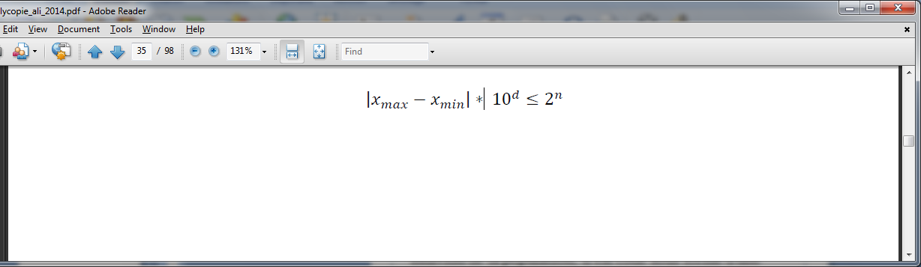
La fonction
  L’objectif est la maximisation de la fonction f(x) = x².
  Plage de valeurs x est de 0 à 31 (x appartient {0,. . ., 31})
Codage de variable
  Calcule de la taille nécessaire pour coder les individus
  |31 -0| * 10⁰ ≤ 2^{n} → 31 ≤ 2^{n}
  2^{4.9542} ≤ 2^{n} → log 2^{4.9542} ≤ log 2^{n}
  → 4.9542 ≤ n
  → n = 5

Slide 4
  Codage binaire sur 5 bits
    0 →
    31 →
0 | 0 | 0 | 0 | 0
1 | 1 | 1 | 1 | 1

Slide 5
Population initiale
  Choix de la taille de la population:
  n= 4
  Choix aléatoire de la population initiale
  13, 24, 8, 19
Evaluation des individus
N° | Population initiale | valeur de x | f(x)
1 | 01101 | 13 | 169
2 | 11000 | 24 | 576
3 | 01000 | 8 | 64
4 | 10011 | 19 | 361
 |  | Total | 1170

Slide 6
Sélection (sélection par roulette)
N° | Population initiale | valeur de x | f(x) | Probabilité
1 | 01101 | 13 | 169 | 169/1170 = 0.14
2 | 11000 | 24 | 576 | 576/1170 = 0.49
3 | 01000 | 8 | 64 | 64/1170 = 0.05
4 | 10011 | 19 | 361 | 361/1170 = 0.31
 |  | Total | 1170 | 1.00

Slide 7
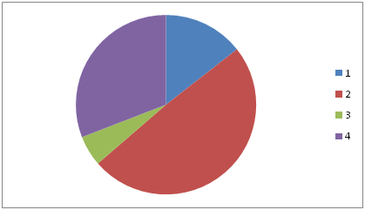
Sélection (sélection par roulette)
N° | Population initiale | valeur de x | f(x) | Probabilité
1 | 01101 | 13 | 169 | 169/1170 = 0.14
2 | 11000 | 24 | 576 | 576/1170 = 0.49
3 | 01000 | 8 | 64 | 64/1170 = 0.05
4 | 10011 | 19 | 361 | 361/1170 = 0.31
 |  | Total | 1170 | 1.00
13
19
8
24

Slide 8
Sélection (sélection par roulette)
13
24
19
24
0 | 1 | 1 | 0 | 1
1 | 1 | 0 | 0 | 0
1 | 0 | 0 | 1 | 1
1 | 1 | 0 | 0 | 0

Slide 9
Croisement (en un point)
Les parents Les fils
13
24
19
24
0 | 1 | 1 | 0 | 1
0 | 1 | 1 | 0 | 0
1 | 1 | 0 | 0 | 0
1 | 1 | 0 | 0 | 1
1 | 0 | 0 | 1 | 1
1 | 0 | 0 | 0 | 0
1 | 1 | 0 | 0 | 0
1 | 1 | 0 | 1 | 1

Slide 10
Mutation
Les parents Les fils
13
24
19
24
0 | 1 | 1 | 0 | 1
0 | 1 | 1 | 0 | 0
1 | 1 | 0 | 0 | 0
1 | 1 | 0 | 0 | 1
1 | 0 | 0 | 1 | 1
1 | 0 | 0 | 0 | 0
1 | 1 | 0 | 0 | 0
1 | 1 | 0 | 1 | 1

Slide 11
Mutation
Les parents Les fils
13
24
19
24
0 | 1 | 1 | 0 | 1
0 | 1 | 1 | 0 | 1
1 | 1 | 0 | 0 | 0
1 | 1 | 0 | 0 | 0
1 | 0 | 0 | 1 | 1
1 | 0 | 0 | 1 | 0
1 | 1 | 0 | 0 | 0
1 | 1 | 0 | 1 | 1

Slide 12
Nouvelle population
0 | 1 | 1 | 0 | 1
12
25
18
27
1 | 1 | 0 | 0 | 0
1 | 0 | 0 | 1 | 0
1 | 1 | 0 | 1 | 1

Slide 13
Evaluation de la nouvelle population
N° | Population initiale | valeur de x | f(x)
1 | 01100 | 12 | 144
2 | 11001 | 25 | 625
3 | 10010 | 18 | 324
4 | 11011 | 27 | 729
 |  | Total | 1822

